Slide 1
Enfoque Educación Especial…bajo al óptica del Plan de Responsabilidad y Control Local (LCAP)
Presentado por:
Tamara Schiern, Director de Educación Especial
Sharon Cuseo, Superintendente Adjunto, Servicios Educativos e Instrucción
Peter Knapik, Ed.D., Director de Educación Primaria

Slide 2
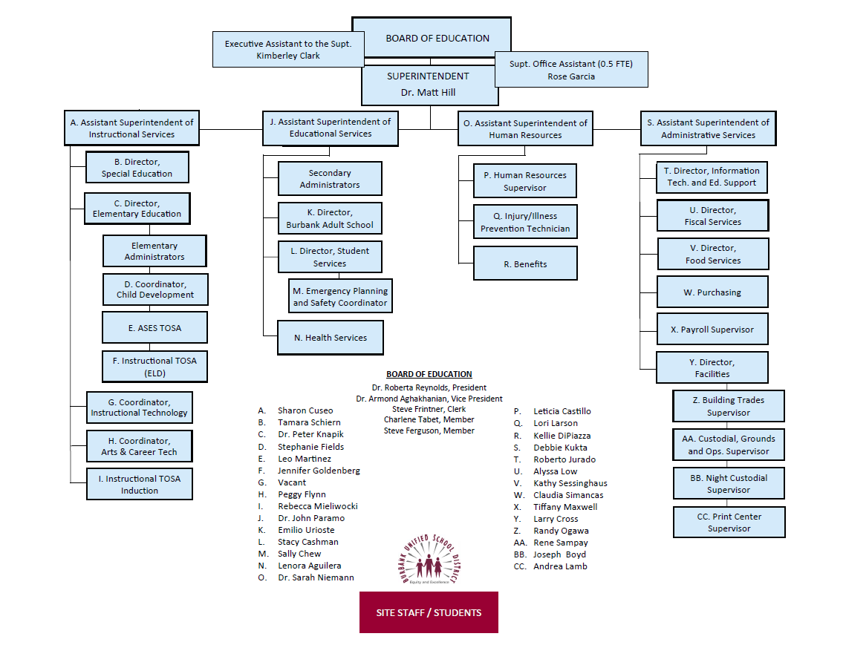
Organigrama

Slide 3
Servicios Educativos e Instrucción
Organigrama
SUPERINTENDENTE ADJUNTO
Director de Educación Especial Director de Educación Primaria
- Administradores de Primaria
- Coordinador, Desarrollo Infantil
- ASES
- Instrucción TOSA - ELD
Coordinador, Instrucción Tecnológica Coordinador, Educación Artes & Carrera Técnica Instrucción Tecnológica TOSA & Inducción TOSA

Slide 4
Servicios Educativos e Instrucción
Educación Especial
Desarrollo e Implementación del Programa de Educación Individualizado
Servicios y Asignación:
Instrucción Académica Especializada (SAI)
Clases de empuje dentro de
  Profesor Educación Especial va al salón de clases general a nivel Primaria
  Clases Colaborativas a nivel Secundaria y Preparatoria apoyadas por un profesor de Educación Especial o Asistente de Instrucción
Clases hacia fuera de
  Programa de Especialista de Recursos (RSP) a Nivel Primaria (28 capacidad estudiantil)
  Clases fundamentales y básicas a nivel Secundaria y Preparatoria (28 capacidad estudiantil)
Clases en Día Especial
  Instrucción Académica Especializada (SAI) por la mayor parte del día escolar
  8-15 estudiantes por clase
  3-6 adultos por clase
Colegios que no son públicos o SELPA Asignaciones escolares

Slide 5
Servicios Educativos e Instrucción
Educación Especial
Educación Especial Servicios vinculados:
Servicios de lenguaje y expresión verbal
Terapia Ocupacional
Educación Física Adaptable
Asesoría Individual
Terapia y Orientación
Asesoría Padres de familia
Sordera y dificultades auditivas
Transportación
Servicios de lactancia
Servicios individuales intensivos
Servicios de intervención sobre el comportamiento
Interpretación del idioma para sordomudos

Slide 6
Servicios Educativos e Instrucción
Educación Especial
Servicios proporcionados por SELPA (Distrito da una porción de los fondos):
Servicios de Sordera Itinerante y dificultades auditivas
Servicios de Visión Especializada
Orientación y Movilidad
Iniciación temprano
Audiología

Slide 7
Servicios Educativos e Instrucción
Educación Especial
Contratación de Servicios externos:
(No es proveedor del Distrito, pero contratado según se necesite)
Servicios de Terapia Visual
Servicios de Terapia Física
Servicios de Asistencia Social

Slide 8
Servicios Educativos e Instrucción
Educación Especial
Identificación y Evaluación de individuos con discapacidad
Monitoreo del progreso del estudiante
Participación, colaboración y consulta de Padres de familia
Desarrollo Profesional
Reporte Estatal
Implementación, Apoyo y Supervisión de todos los Programas y Servicios de Educación Especial
Cuenta estudiantil en Educación Especial: 1,992

Slide 9
Servicios Educativos e Instrucción
Educación Especial
Administradores (2)
$370,449
Especialistas en el programa (3.8)
$582,110
Psicólogos (13)
$1,915,950
Sordera/Dificultad auditiva y Asistente Tecnológico – Profesores en Asignación Especial (1) Asistente Tecnológico de Apoyo - $48,101
$107,431
APE – Profesores en Asignación Especial (2)
$244,454
Patólogos de lenguaje y expresión verbal (18.9)
$1,831,966
Costos de agencias de Patología en el lenguaje y expresión verbal SLPA Asistente (1) - $58,305
S664,430
Terapeutas Ocupacionales (10)
$1,356,552
Profesores Itinerantes (5.32)
$469,595

Slide 10
Servicios Educativos e Instrucción
Educación Especial
96 SPED Profesores
Educación Especial Prescolar(SEED): 7.00
  $669,952
ETK/TK-5 Profesores: 38.50
  $4,083,529
6-8 Profesores 17.00
  $1,996,040
9-12 Profesores: 25.90
  $2,880,973
Profesores de escuelas alternas: 3.40
  $4442,039
Profesores Educación para adultos: 3.60
  $439,626

Slide 11
Servicios Educativos e Instrucción
Educación Especial clasIFICADO
111 SPED Personal Clasificado
Educación Especial Prescolar (SEED) Personal Clasificado : 7.97
  $371,220
ETK/TK-5 Personal Clasificado: 41.25
  $2,015,004
6-8 Personal Clasificado: 24.31
  $1,145,347
9-12 Personal Clasificado: 32.87
  $1,587,806
Personal Clasificado en escuelas alternas : 1.56
  $89,769
Personal Clasificado Educación para adultos: 5.87
  $296,980

Slide 12
Servicios Educativos e Instrucción
Educación Especial
Partidas de acción | 2020-2021 Presupuesto Suplementario | 2020-2021 Base presupuestaria | 2021-2022 Presupuesto Suplementario | 2021-2022 Base presupuestaria
Psicólogos (2) | $293,809 | $0 | $290,958 | $0
Intervencionistas de Comportamiento (2) | $127,567 | $0 | $138,705 | $0

Slide 13
PREGUNTAS

Slide 14
Informacion de contacto
Sharon Cuseo, Superintendente Adjunto, Servicios de Instrucción
818-729-4455
Tamara Schiern, Director de Educación Especial
818-729-4524

